Slide 1
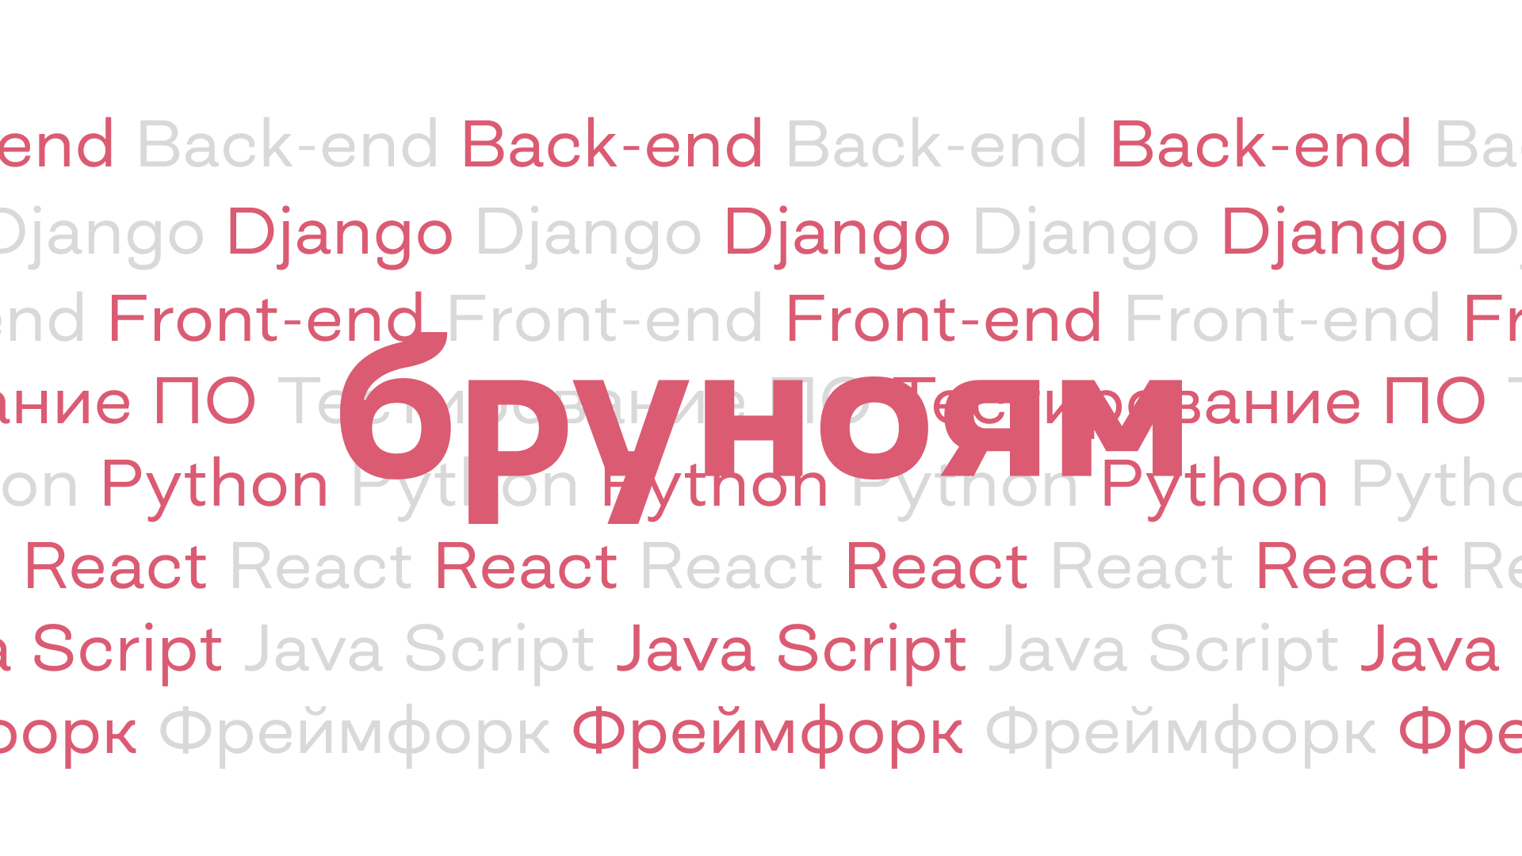

Slide 2

Python-разработчик
Михаил Сабадаш

Slide 3

Меня зовут Михаил. Я backend-разработчик.
Опыт программирования – 6 лет.

Slide 4
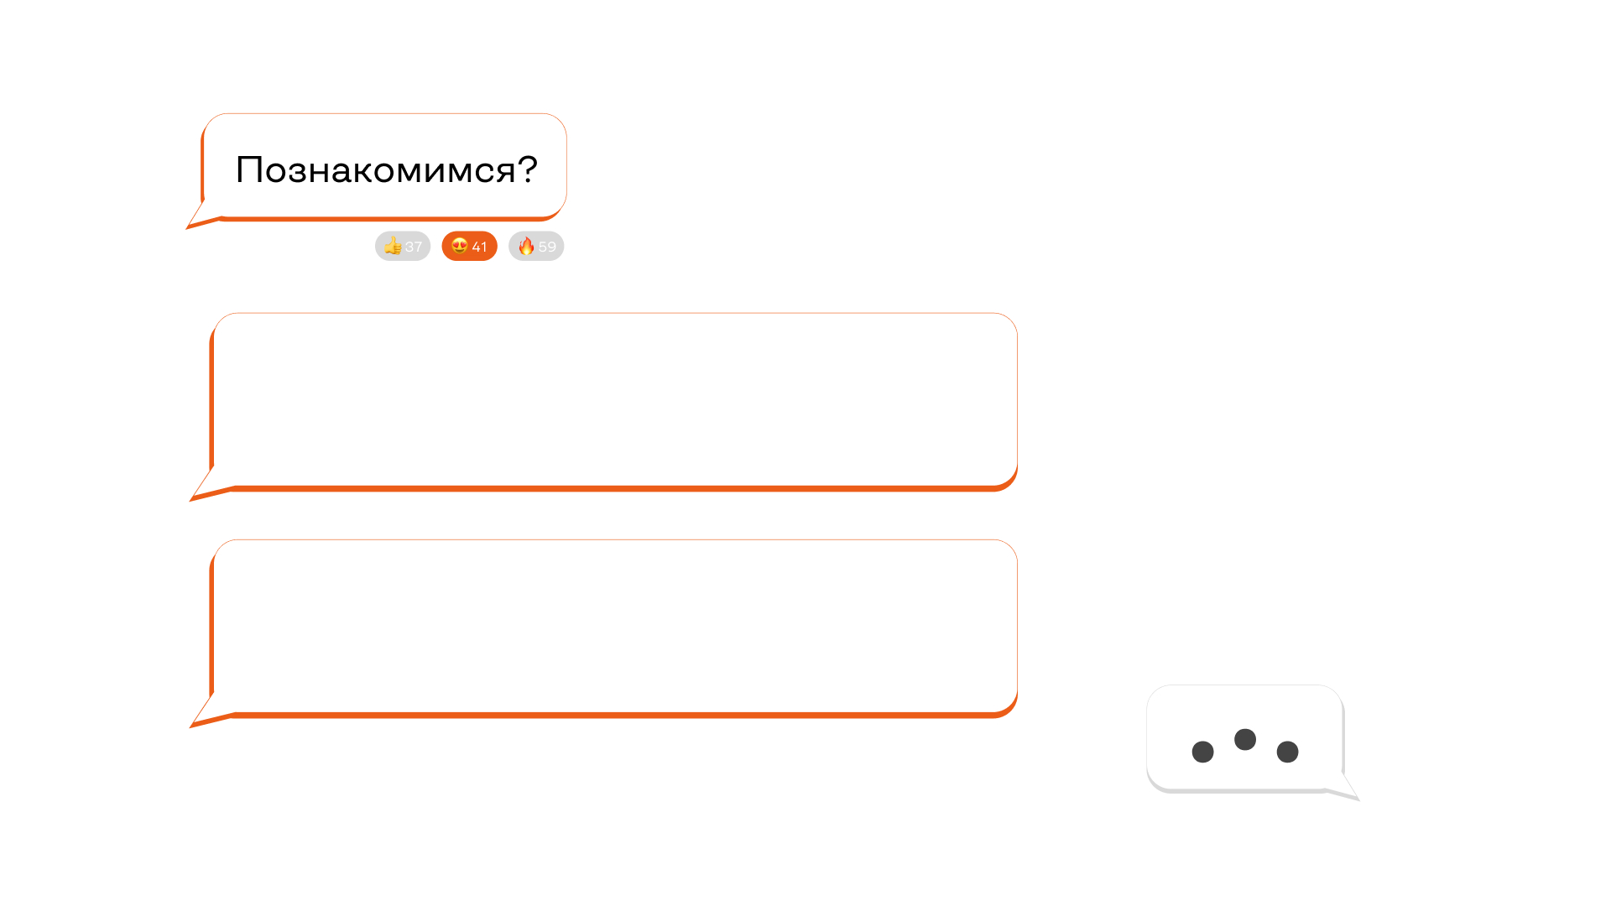
Задаём свои вопросы
При необходимости
В 2 ряда

Slide 5

Курс 72 академических часа
Встречаемся в субботу и воскресение с 14:30 — 18:30
7.10.2023 — 19.11.2023
Перерыв по необходимости

